Slide 1


Các Truy Vấn LINQ to SQL
SE310.J21: Công nghệ .NET
Nhóm 06

Slide 2
Nội dung:
Chỉ định lưu trữ Thực hiện thủ tục Update, Insert, và delete
LINQ và các kiểu có chung đặc điểm(Generic Types)
Các biến IEnumerable có trong các câu truy vấn LINQ
Cho phép trình biên dịch xử lý các khai báo của các kiểu dùng chung
Các hoạt động truy vấn cơ bản
Truy xuất dữ liệu nguồn
Lọc(Filtering)
Sắp xếp(Ordering)
Gom nhóm(Grouping)
Kết(Joining)
Lựa chọn(Selecting/Projections)
Chuyển đổi dữ liệu với LINQ
Cú pháp truy vấn và cú pháp phương thức

Slide 3
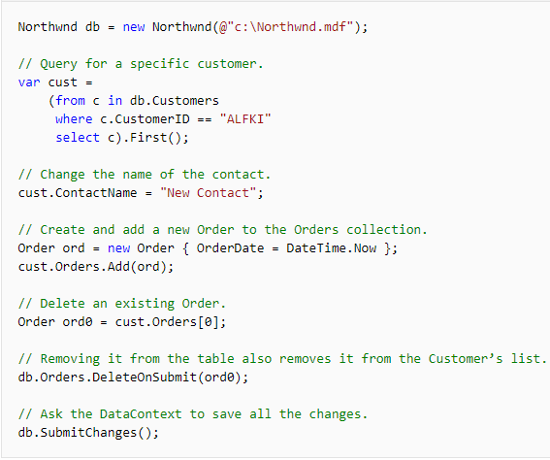
I. Chỉ định lưu trữ Thực hiện thủ tục Update, Insert, và delete
Thủ tục lưu trữ có thể được đưa vào các O/R Designer và thực hiện như các phương thức điển hình trong DataContext. Chúng cũng có thể được sử dụng bằng các phương thức mặc định trong LINQ to SQL để thực hiện thêm, cập nhật, và xóa vào CSDL khi các thay đổi đều được lưu từ các thực thể để tổ chức một cơ sở dữ liệu (ví dụ, khi gọi các phương thức SubmitChanges).
LINQ to SQL không hỗ trợ hoặc nhận ra các hoạt động xóa có phân cấp. Nếu bạn muốn xóa một hàng trong bảng mà có các ràng buộc đối với nó, bạn phải đặt quy tắc ON DELETE CASCADEtrong ràng buộc khóa ngoại trong cơ sở dữ liệu(SQL) hoặc sử dụng code của riêng bạn trước để xóa các đối tượng con ngăn chặn cha mẹ đối tượng khỏi bị xóa. Nếu không thì sẽ trả về Exception.
Notes:
Nếu thủ tục lưu trữ của bạn trả về giá trị mà cần phải được gửi lại cho client (ví dụ, giá trị tính toán trong thủ tục lưu trữ), tham số của bạn cần được lưu trữ trong các thủ tục. Nếu bạn không thể sử dụng tham số, thì thêm vào phương thức yêu cầu triển khai thực hiện thay vì dựa vào các lệnh được tạo ra bởi các O/R Designer. Các thành viên được ánh xạ để tạo ra các giá trị cho cơ sở dữ liệu cần phải được thiết lập thích hợp cho các giá trị sau khi thực hiện thành công qúa trình INSERT hoặc UPDATE.

Slide 4
II. LINQ và các kiểu có chung đặc điểm
Các câu truy vấn LINQ được dựa trên các kiểu có chung đặc điểm, đã được giới thiệu trong phiên bản 2.0 của. NET Framework. Bạn không cần thiết phải có các kiến thức chuyên sâu về các đặc điểm chung đó trước khi bắt đầu viết các truy vấn. Tuy nhiên, bạn nên hiểu rõ hai khái niệm cơ bản:
Khi bạn tạo một thể hiện của một tập hợp có chung đặc điểm như List<T>, bạn thay thế "T" với các loại đối tượng trong List đó sẽ chứa. Ví dụ, một danh sách các xâu kí tự được thể hiện như List<string> , và một danh sách Customer các đối tượng khách hàng được thể hiện như List<Customer>. Một danh sách các kiểu dữ liệu có chung đặc điểmcung cấp nhiều lợi ích cho một tập hợp khi xem các phần tử của chúng như đối tượng. Nếu bạn cố gắng để thêm một Customer vào trong một List<string>, bạn sẽ nhận được một lỗi compile. Sử dụng các tập hợp có chung đặc điểm rất dễ dàng và tiện lợi vì bạn không cần phải thực hiện ép kiểu trong thời gian thực(run-time type-casting).
IEnumerable<T> là một Interface cho phép tạo các lớp Generic Collection có thể liệt kê được bằng cách sử dụng câu lệnh foreach. Các lớp Generic Collection hỗ trợ IEnumerable<T> tương tự như cách các lớp non-generic collection như ArrayList hỗ trợ IEnumerable.

Slide 5
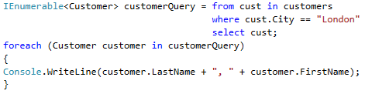
II.1. Các biến IEnumerable có trong các câu truy vấn LINQ
Các biến trong câu truy vấn LINQ có kiểu như IEnumerable<T> hoặc có kiểu nguồn gốc tương tự như IQueryable<T>. Khi bạn xem một câu truy vấn có biến kiểu Ienumerable<Customer>, nó đơn giản là các thức truy vấn, khi nó được thực hiện sẽ tạo ra một chuỗi gồm không hoặc nhiều đối tượng Customer.

Slide 6
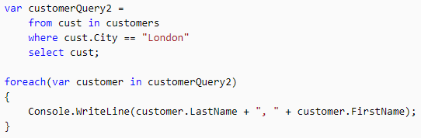
II.2. Cho phép trình biên dịch xử lý các khai báo của các kiểu dùng chung
Bạn có thể tránh các cú pháp chung chung bằng cách sử dụng từ khóa var. Các từ khóa var giúp trình biên dịch nhận ra loại biến của một truy vấn bằng cách tìm kiếm tại các nguồn dữ liệu được xác định trong mệnh đề from.
Ví dụ (trình bày trong cùng biên dịch với ví dụ ở mục II.1)
Các từ khóa var rất hữu ích khi kiểu của biến là rõ ràng hoặc khi nó không phải là điều quan trọng để xác định rõ ràng các loại kiểu dùng chung như cách đó được tạo ra bằng thủ tục nhóm các truy vấn.
Notes:
Thông thường, Microsoft khuyến nghị rằng nếu bạn sử dụng var, hãy xác định rằng nó có thể sẽ khiến cho những người khác khó hiểu được code của bạn hơn

Slide 7
III. Các hoạt động truy vấn cơ bản
Cấu trúc các truy vấn của LINQ chủ yếu tương tự như ở các ngôn ngữ truy vấn như SQL hoặc XQuery

Slide 8

III.1. Truy Xuất dữ liệu nguồn
Trong một truy vấn LINQ, bước đầu tiên là xác định nguồn dữ liệu. Trong C# cũng như trong hầu hết các ngôn ngữ lập trình một biến phải được khai báo trước khi nó có thể được sử dụng. Trong một truy vấn LINQ, mệnh đề from đứng đầu tiên để giới thiệu các nguồn dữ liệu (customer) và các phạm vi biến (cust).
Phạm vi biến giống như các biến lặp trong một vòng lặp foreach, ngoại trừ không có một vòng lặp thực sự nào xảy ra trong một biểu thức truy vấn. Khi truy vấn được thực thi, phạm vi biến sẽ là một tham chiếu lần lượt đến các các phần tử trong mỗi customers. Bởi vì trình biên dịch có thể phỏng đoán kiểu của cust, bạn không cần phải xác định nó rõ ràng. Ngoài ra phạm vi các biến có thể được khai báo bởi một mệnh đề let.

Slide 9

III.2. Lọc:
Hoạt động truy vấn dữ liệu thông dụng nhất có lẽ là áp dụng một bộ lọc vào biểu thức logic Boolean. Các bộ lọc giúp các truy vấn trả về những phần tử mà qua nó biểu thức trả về kết quả true. Kết quả được trình bày bằng cách sử dụng mệnh đề where. Các bộ lọc có tác dụng xác định các yếu tố đó để loại trừ liên tục từ nguồn dữ liệu. Trong ví dụ sau, sẽ chỉ trả về những khách hàng có địa chỉ ở London
Bạn có thể sử dụng các biểu thức tương tự như trong C# với các biểu thức logic AND và OR để vận hành áp dụng cho bộ lọc có nhiều điều kiện trong mệnh đề where. Ví dụ, chỉ trả về các khách hàng có địa chỉ tại"London" và có tên là "Devon" bạn sẽ viết đoạn code sau đây:
Để trả về khách hàng có địa chỉ ở London hay Paris, bạn sẽ viết mã sau:

Slide 10
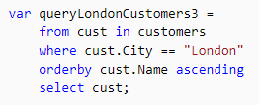
III.3.Sắp xếp:
Thường thì sẽ thuận tiện hơn khi sắp xếp dữ liệu trả về. Mệnh đề orderby sẽ giúp các phần tử trong chuỗi trả về để được sắp xếp theo loại so sánh mặc định cho các kiểu được sắp xếp. Ví dụ, truy vấn sau đây được viết thêm phân loại các kết quả dựa trên thuộc tính Name. Bởi vì thuộc tính Name là một chuỗi, mặc định nó sẽ so sánh và thực hiện sắp xếp theo thứ tự chữ cái từ A đến Z.
Để các kết quả trong thứ tự đảo ngược trật tự, từ Z to A, sử dụng mệnh đề orderby ...descending.

Slide 11
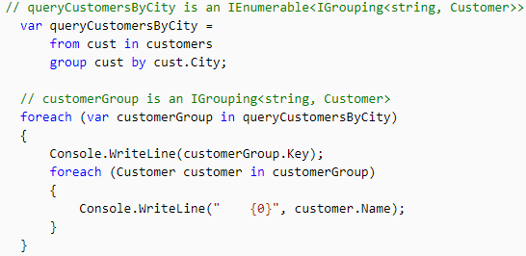
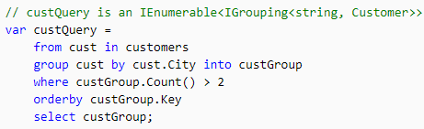
III.4. Gom nhóm
Mệnh đề group cho phép bạn nhóm các kết quả lại dựa trên một khóa mà bạn chỉ định. Ví dụ, bạn có thể xác định rằng các kết quả cần được nhóm lại theo thuộc tính City để tất cả các khách hàng từ London, Paris hay cá nhân đang có trong nhóm. Trong trường hợp này, cust.City chính là khóa.
Khi bạn kết thúc một truy vấn với mệnh đề group, các kết quả của bạn sẽ sẽ được trả về một danh sách các danh sách. Mỗi phần tử trong danh sách là một đối tượng trong đó có một Key và danh sách các phần tử được gom nhóm bởi key này. Khi bạn duyệt qua một truy vấn mà kết quả là một nhóm có trình tự, bạn cần phải sử dụng một vòng lặp foreach. Nếu bạn muốn tham khảo các kết quả thi hành của một nhóm, bạn có thể sử dụng từ khóa into để tạo ra một định danh có thể truy vấn được. Dưới đây là những truy vấn trả về chỉ những nhóm có chứa nhiều hơn hai khách hàng

Slide 12


III.5. Kết
Thao tác Join tạo ra sự kết hợp giữa nhiều chuỗi không được mô hình hóa rõ ràng trong các nguồn dữ liệu. Ví dụ, bạn có thể thực hiện một thao tác để tìm tất cả các khách hàng và nhà phân phối ở cùng một địa điểm. Trong LINQ mệnh đề Join luôn luôn tham gia các hoạt động dựa trên tập đối tượng thay vì các bảng cơ sở dữ liệu.
Trong LINQ bạn không nhất thiết phải sử dụng mệnh đề Join thường xuyên như bạn làm trong SQL bởi vì các khóa ngoại LINQ miêu tả trong mô hình như là một tập tính chất của danh sách các đối tượng. Ví dụ, một đối tượng Customer có chứa một tập các đối tượng Order. Thay vì sử dụng join, bạn có thể truy cập tập dữ liệu bằng dấu chấm

Slide 13
III.6. Lựa chọn(phép chiếu)
Mệnh đề Select đưa ra các kết quả trả về cho một câu truy vấn và xác định "hình dạng" hoặc kiểu của mỗi phần tử trả về. Ví dụ, bạn có thể xác định cho dù kết quả của bạn sẽ bao gồm tất cả các đối tượng Customer, chỉ cần một thành viên, một nhóm của các thành viên, hoặc một nhóm kết quả loại hoàn toàn khác nhau dựa trên tính toán hay sự hình thành của một đối tượng mới. Khi mệnh đề Select trả về một cái gì đó khác với một bản sao của các phần tử nguồn, thao tác được gọi là phép chiếu. Việc sử dụng các phép chiếu để chuyển đổi dữ liệu là một khả năng của biểu thức truy vấn LINQ.

Slide 14
IV. Chuyển đổi dữ liệu với LINQ
LINQ không chỉ là truy xuất dữ liệu. Nó còn là một công cụ mạnh mẽ cho việc biến đổi dữ liệu. Bằng cách sử dụng một truy vấn LINQ, bạn có thể sử dụng một chuỗi nguồn dữ liệu vào và sửa đổi nó bằng nhiều cách để tạo ra một chuỗi ra mới. Bạn có thể sửa đổi trình tự của nó mà không sửa đổi các phần tử bên trong bằng cách phân loại và gom nhóm. Nhưng có lẽ tính năng mạnh mẽ nhất trong của các câu truy vấn LINQ là khả năng tạo ra kiểu mới. Tính năng này được hoàn thiện trong mệnh đề select.
Notes:
Ví dụ, bạn có thể thực hiện các nhiệm vụ sau:
Hợp nhất nhiều dãy đầu vào thành một dãy đầu ra đơn lẻ để có một kiểu mới.
Tạo ra dãy các phần tử bao gồm chỉ một hoặc một vài thuộc tính của mỗi phần tử trong chuỗi nguồn.
Tạo ra dãy các phần tử bao gồm các kết quả từ sự tính toán trên các nguồn dữ liệu.
Tạo ra dãy với định dạng khác. Ví dụ, bạn có thể chuyển đổi những hàng dữ liệu từ SQL hoặc văn bản vào XML.
Đây chỉ là một vài ví dụ. Tất nhiên, những sự chuyển đổi này có thể được kết hợp theo cách khác nhau trong cùng một truy vấn. Hơn nữa, trình tự chuỗi ra của một truy vấn cũng có thể được sử dụng như là yếu tố đầu vào cho một chuỗi truy vấn mới.

Slide 15
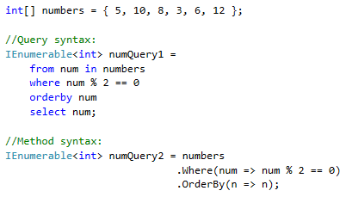
V. Cú pháp truy vấn và cú pháp phương thức
Hầu hết các truy vấn LINQ thông dụng đều được viết bằng cách sử dụng cú pháp truy vấn theo LINQ. Tuy nhiên, cú pháp truy vấn phải được dịch thành các lệnh gọi phương thức dành cho .NET common language runtime (CLR) khi mã được biên dịch. Các lệnh gọi phương thức này sẽ sử dụng các toán tử truy vấn tiêu chuẩn, các toán tử này có các tên Where, Select, GroupBy, Join, Max và Average. Bạn có thể gọi chúng trực tiếp bằng cách sử dụng cú pháp phương thức thay vì cú pháp truy vấn.
Cú pháp truy vấn và cú pháp phương thức giống hệt nhau về mặt ngữ nghĩa, nhưng nhiều người cho rằng cú pháp truy vấn đơn giản hơn và dễ đọc hơn. Một số truy vấn phải được thể hiện dưới dạng các lệnh gọi phương thức. Ví dụ: bạn phải sử dụng lệnh gọi phương thức để thể hiện một truy vấn truy xuất số lượng phần tử phù hợp với một điều kiện nhất định. Bạn cũng phải sử dụng lệnh gọi phương thức cho truy vấn truy xuất phần tử có giá trị tối đa trong chuỗi nguồn. Tài liệu tham khảo cho các toán tử truy vấn tiêu chuẩn trong namespace System.Linq thường sử dụng cú pháp phương thức. Do đó, ngay cả khi bắt đầu viết các truy vấn LINQ, việc làm quen với cách sử dụng cú pháp phương thức trong các truy vấn và trong các biểu thức truy vấn là rất hữu ích.

Slide 16
Tài liệu tham khảo
MSDN .Net Language-Integrated Query: https://docs.microsoft.com/en-us/dotnet/csharp/programming-guide/concepts/linq/
LINQ to SQL cơ bản: https://yinyangit.wordpress.com/2011/08/11/linq-to-sql-basic-concepts-object-relational-mapping-entity-class-association-and-datacontext/
MSDN LINQ to SQL: https://docs.microsoft.com/en-us/dotnet/framework/data/adonet/sql/linq/
Practical Database Programming With Visual C#.NET, Ying Bai

